Slide 1

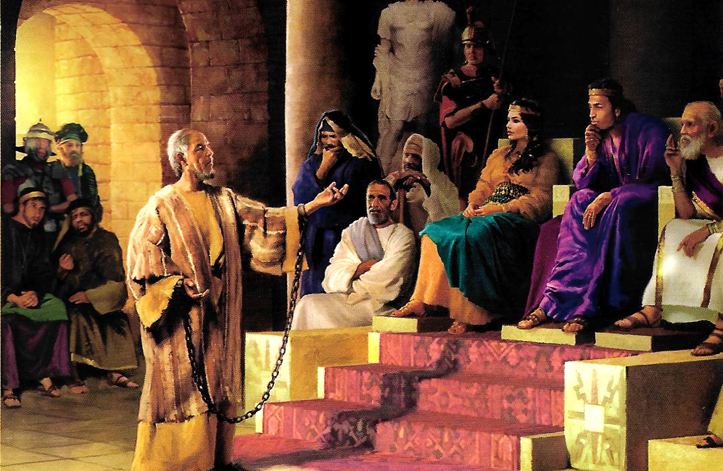
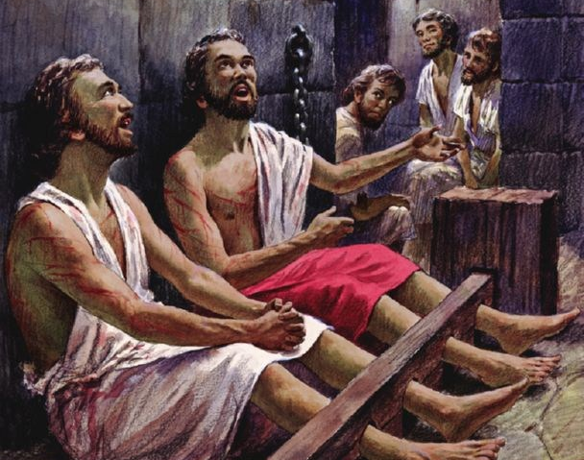
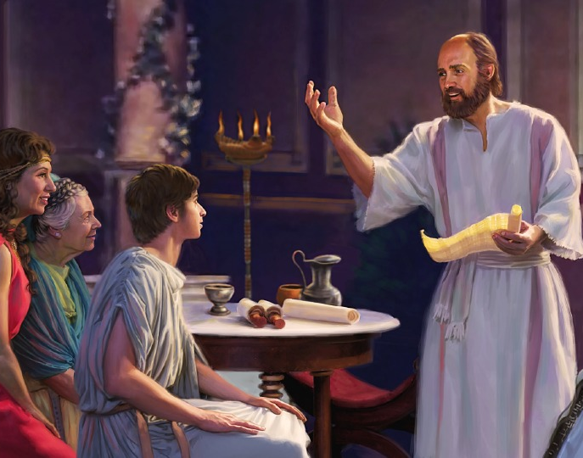
“Regosihá den Señor semper; atrobe lo mi bisa, regosihá!”
Filipensenan 4:4

Slide 2
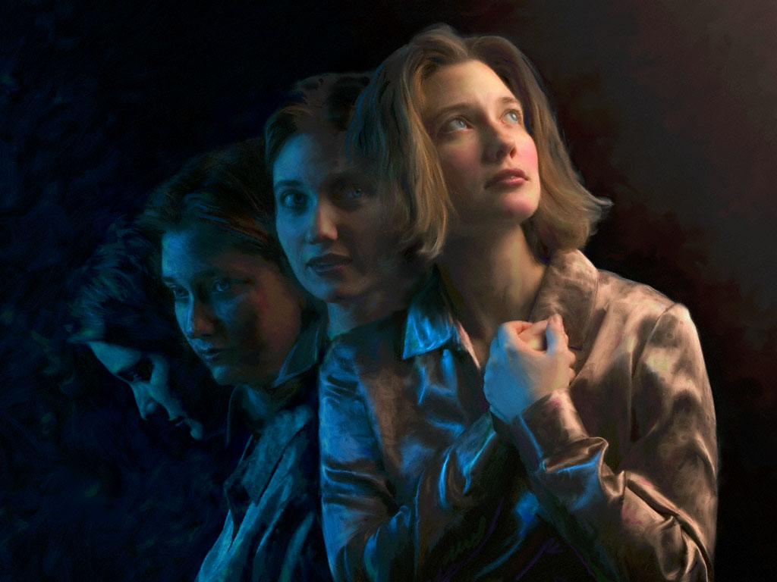

“Pasobra mi ta sigur di esaki, ku Esun ku a kuminsá un bon obra den boso lo perfekshon'é te na e dia di Cristo Jesus”
Filipensenan 1:6

Slide 3

“Pasobra pa mi, biba ta Cristo, i muri ta ganashi.”
Filipensenan 1:21

Slide 4
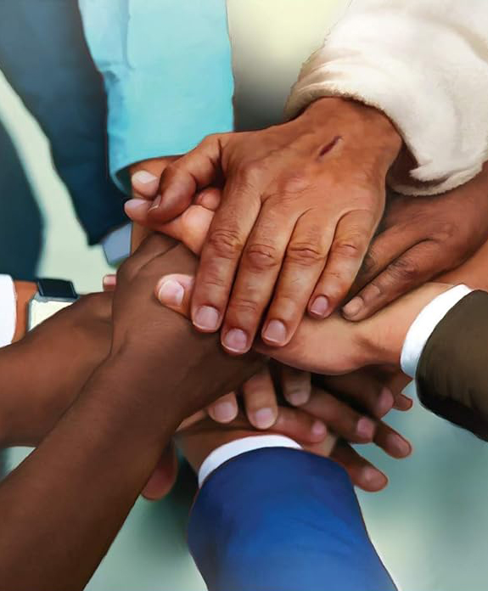
“hasi mi goso kompleto dor di keda di akuèrdo ku otro, manteniendo e mesun amor, uní den spiritu, teniendo un solo propósito”
Filipensenan 2:2

Slide 5

“Hasi tur kos sin murmurá ni diskutí,
pa boso por proba boso mes di ta sin kulpa i inosente, yunan di Dios sin reproche meimei di un generashon korumpí i pèrvèrso, entre kualnan boso ta briya manera lusnan den mundu,”
Filipensenan 2:14,15

Slide 6


“pa mi por konos'E, i e poder di Su resurekshon i e komunion di Su sufrimentunan, birando semehante na djE den Su morto, pa mi por alkansá e resurekshon for di e mortonan” Filipensenan 3:10,11

Slide 7
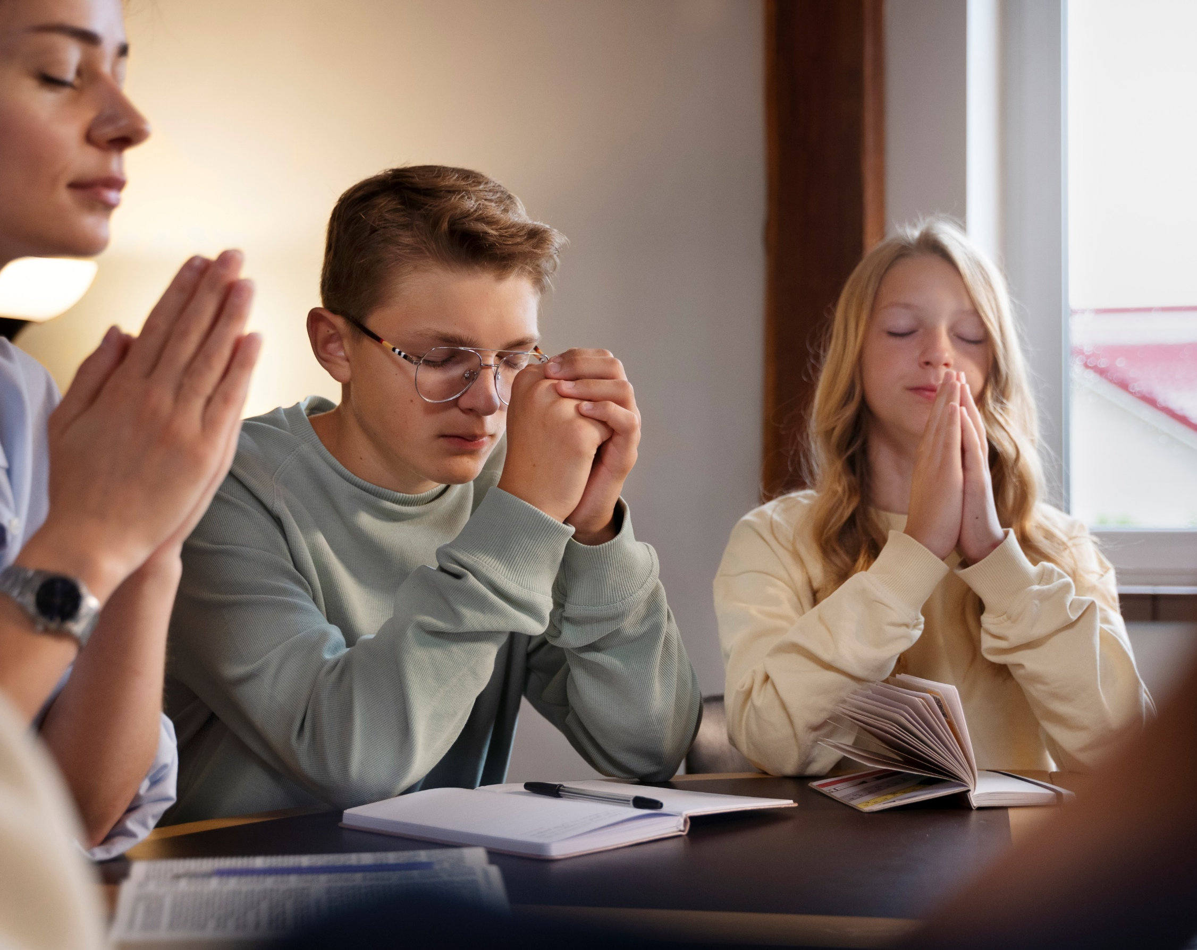
“No preokupá pa nada; ma den tur kos, pa medio di orashon i súplika ku gradisimentu, laga boso petishonnan ta konosí dilanti di Dios.”
Filipensenan 4:6

Slide 8
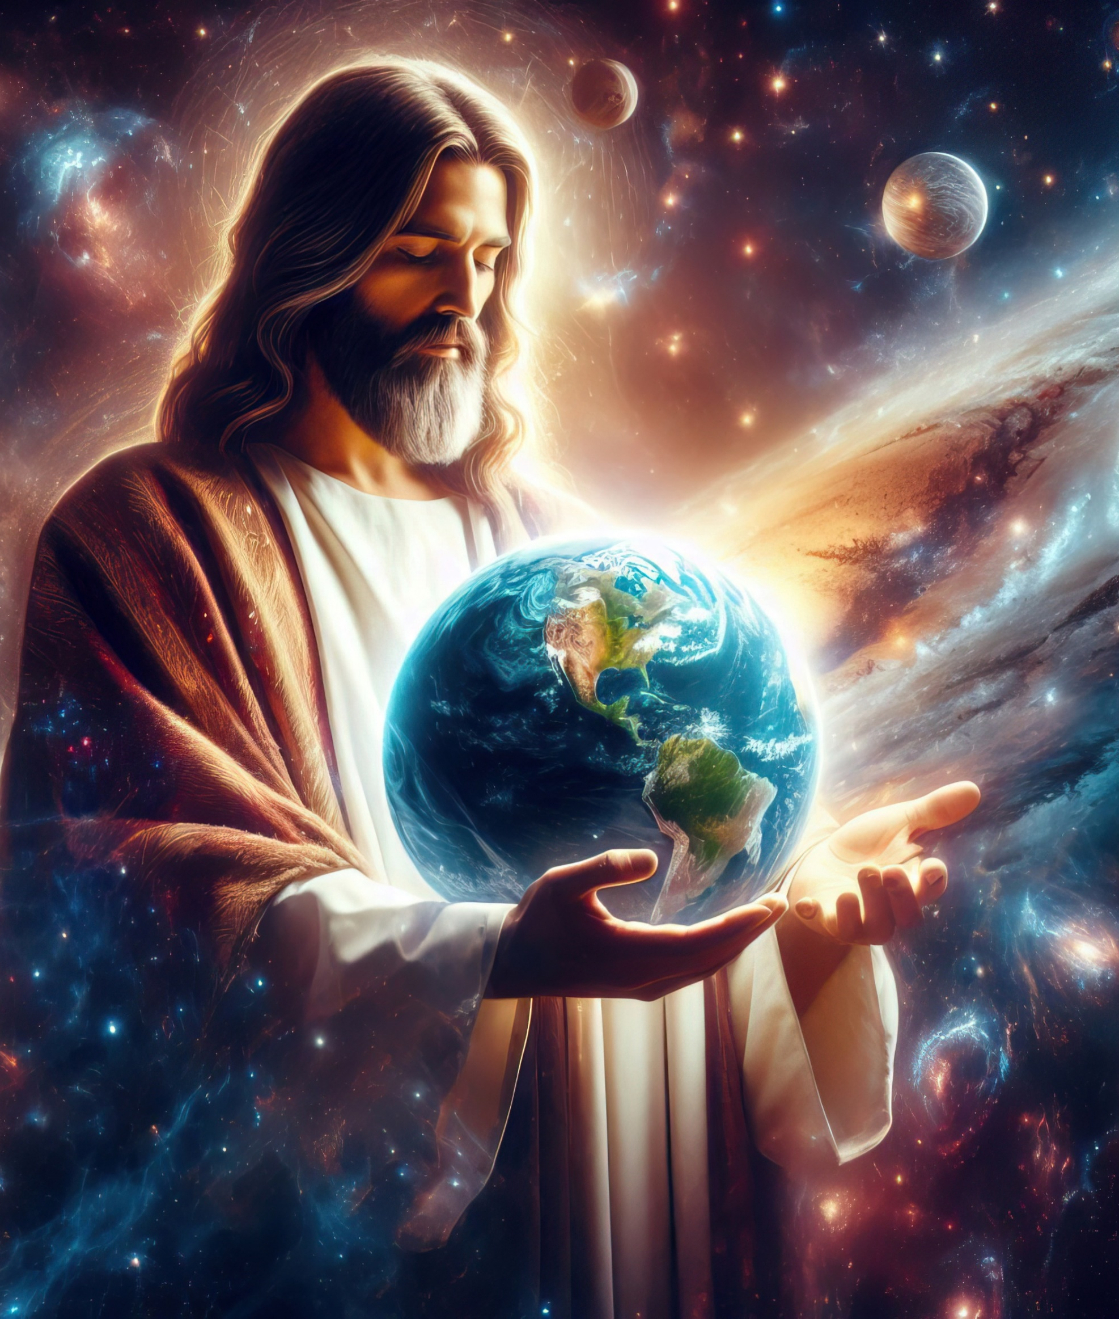
“I E ta e imagen di e Dios invisibel, e primogénito di henter kreashon.
Pasobra pa medio di djE tur kos a wòrdu kreá, tantu den e shelunan komo riba tera, visibel i invisibel, sea trononan òf dominionan òf gobernantenan òf outoridatnan tur kos a wòrdu kreá pa medio di djE i p'E.
I E ta promé ku tur kos, i den djE tur kos ta konsistí.”
Kolosensenan 1:15–17

Slide 9


2ª Korintionan 5:21
“El a hasi Esun, Kende no tabata konosé piká, bira piká pa nos, pa nos por bira e hustisia di Dios den djE”

Slide 10
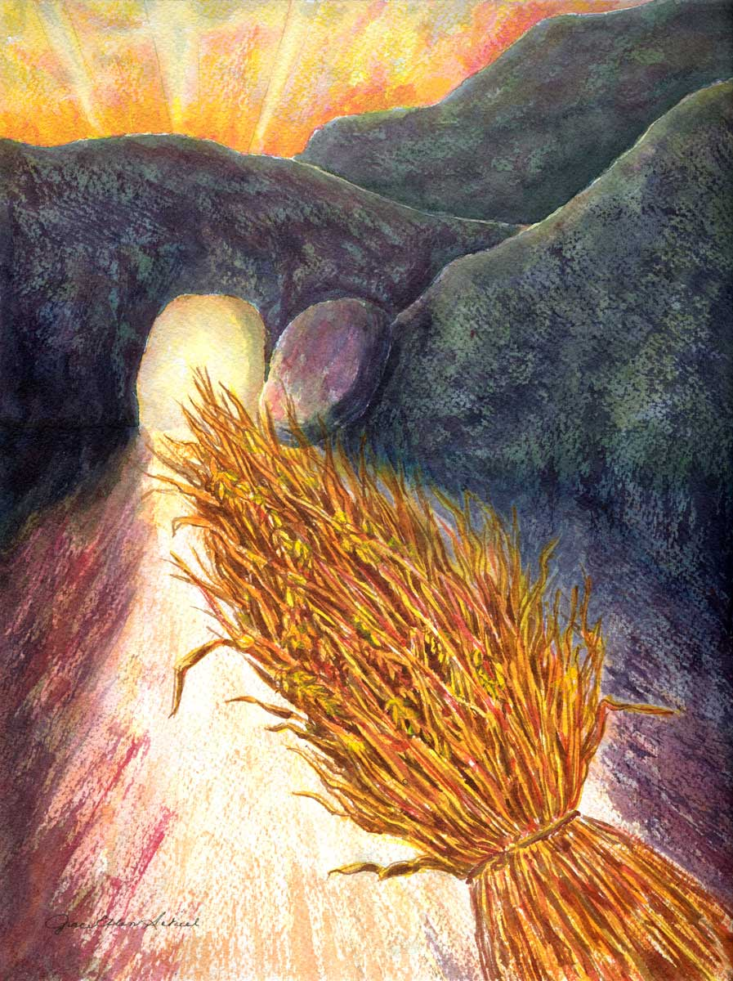
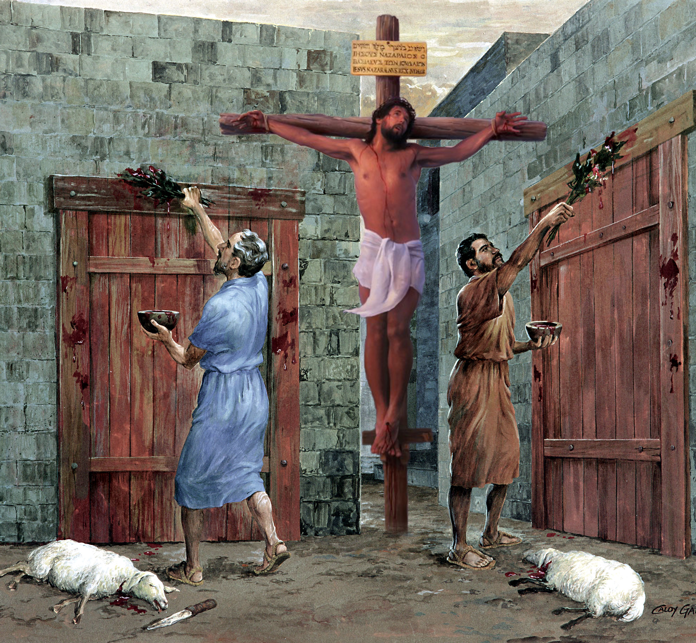
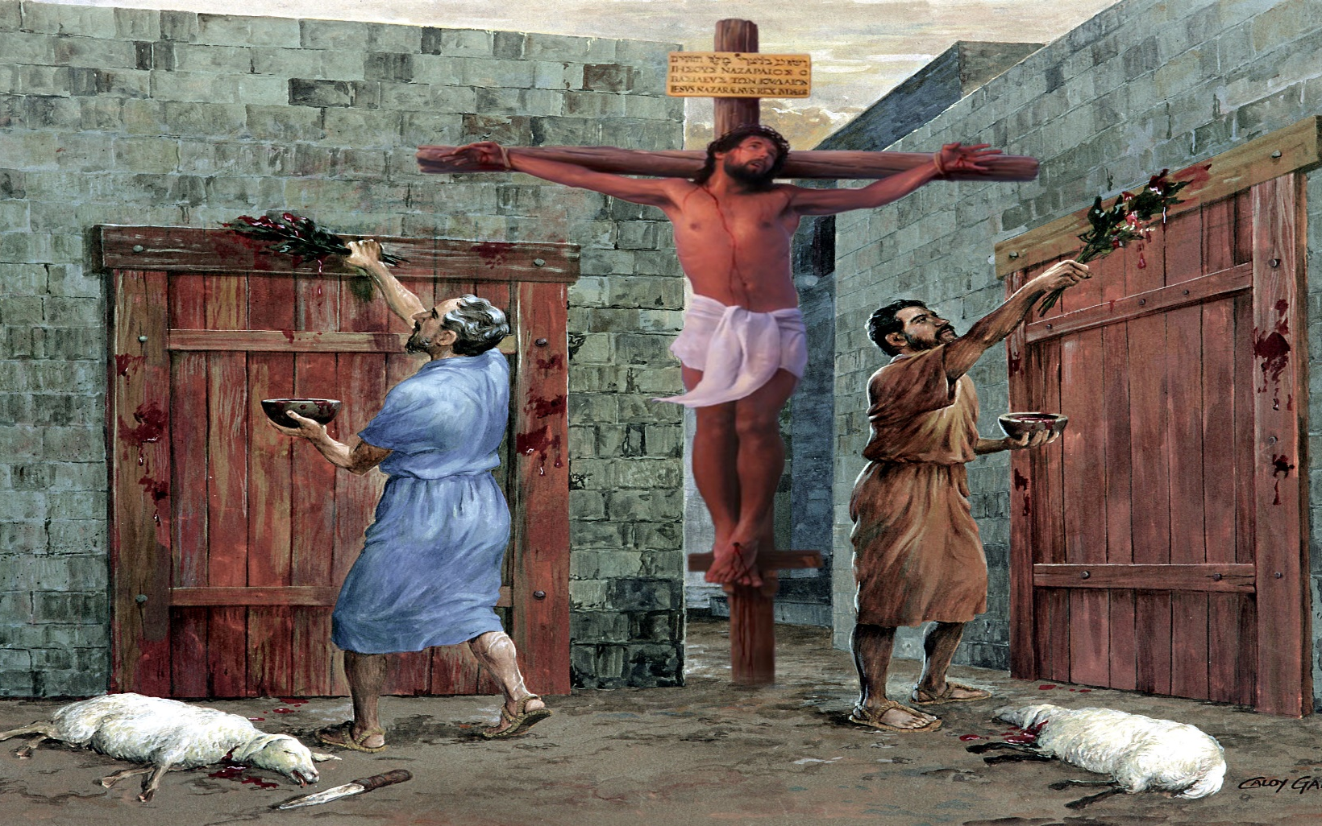
“Pesei, no laga ni un hende aktua komo boso hues enkuanto komementu òf bebementu, òf enkuanto un dia di fiesta òf luna nobo òf dia di Sabat kosnan ku ta djis sombra di loke mester bin; ma e realidat ta pertenesé na Cristo.” Kolosensenan 2:16, 17

Slide 11

“I ademas di tur e kosnan aki bisti amor, kual ta e laso perfekto di unidat.”
Kolosensensn 3:14

Slide 12
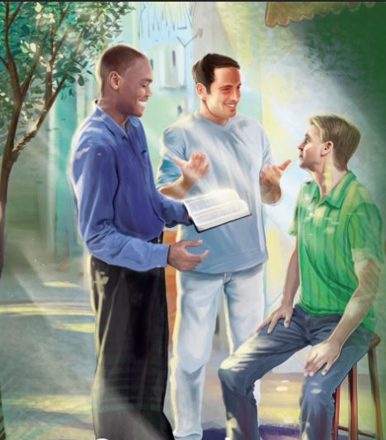
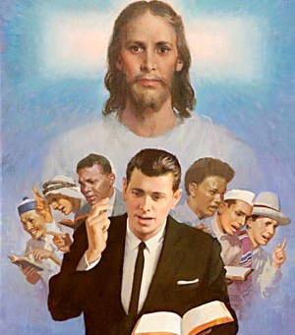
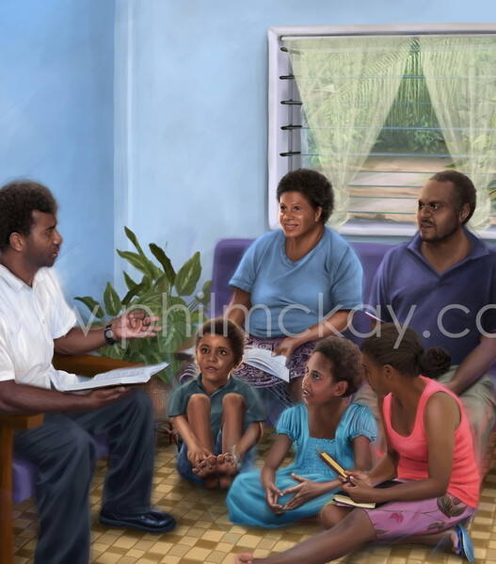
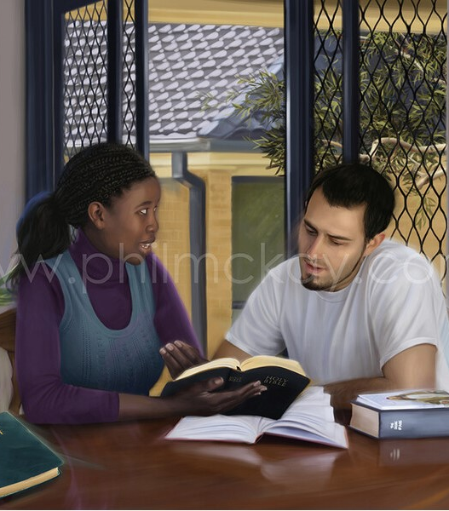
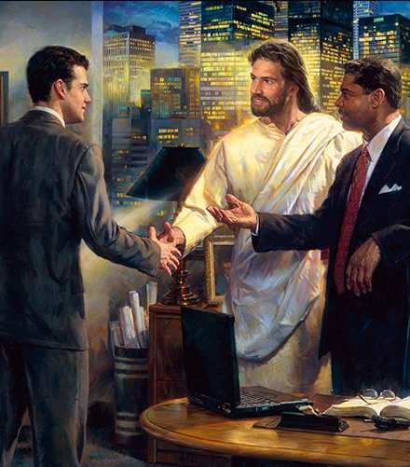
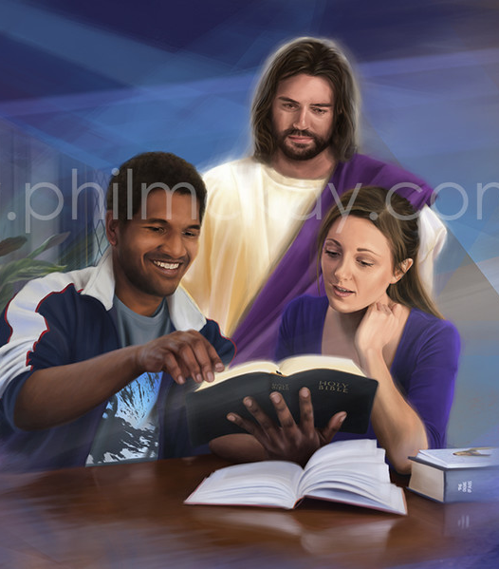
“Laga boso palabranan ta semper ku grasia, sasoná ku salu, pa boso por sa kon boso mester kontestá kada persona.” Kolosensenan 4:6

Slide 13


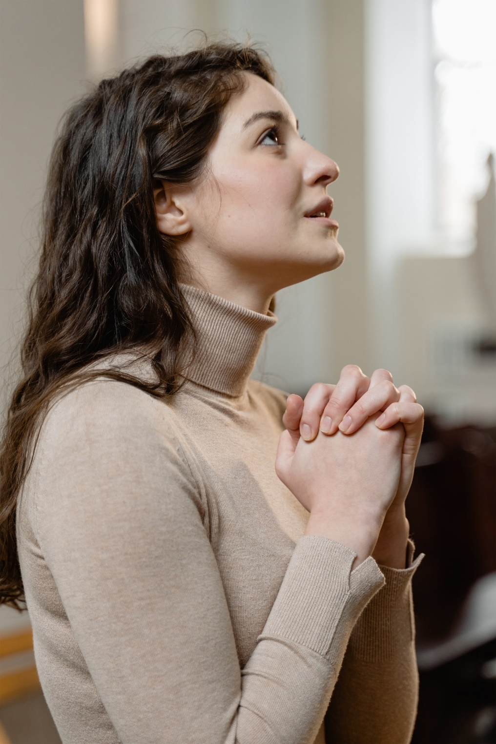

“sea gradisido den tur kos; pasobra esaki ta e boluntat di Dios pa boso den Cristo Jesus”
1ª Tesalonisensenan 5:18

